Slide 1



CHÀO MỪNG CÁC EM ĐẾN VỚI BÀI HỌC NGÀY HÔM NAY!

Slide 2


Bài 12
Bài viết 2
KỂ VỀ ÔNG BÀ

Slide 3
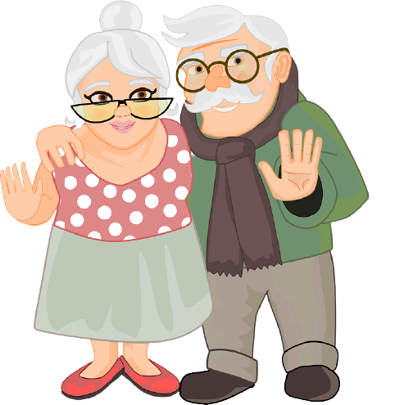
1. Kể về ông bà của em
GỢI Ý:
Ông bà của em bao nhiêu tuổi?

Slide 4
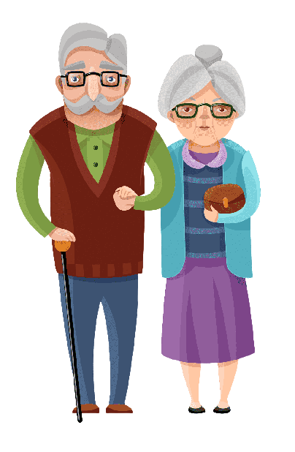
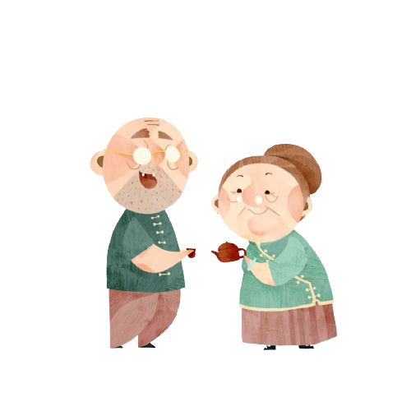
1. Kể về ông bà của em
GỢI Ý:
Hình dáng, tính cách của ông bà thế nào?

Slide 5

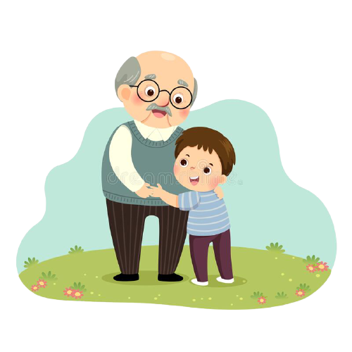
1. Kể về ông bà của em
GỢI Ý:
Ông bà yêu em như thế nào?

Slide 6

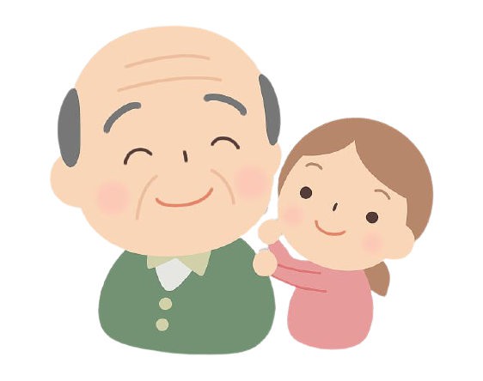
1. Kể về ông bà của em
GỢI Ý:
Em đã thể hiện tình cảm yêu thương ông (bà) thế nào?

Slide 7

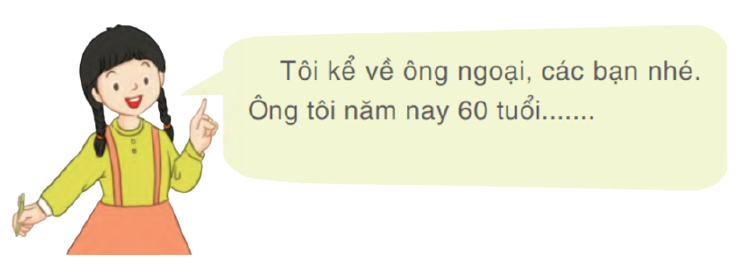
1. Kể về ông bà của em

Slide 8
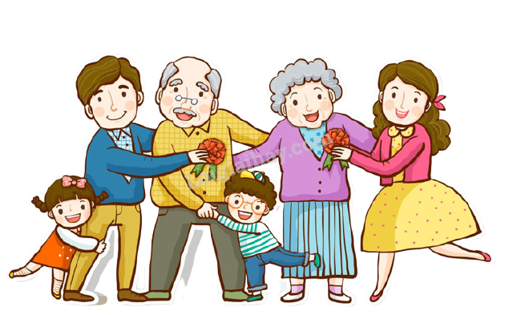

2. Dựa vào những điều vừa kể, em hãy viết 4 – 5 câu về ông (bà) của em.

Slide 9
2.Em hãy viết đoạn văn về ông (bà) của em. ( Viết từ 6-8 câu)
-Câu giới thiệu: Người mà em yêu quý nhất trong gia đình là ông ( bà)..
-Ông (bà) em bao nhiêu tuổi?
-Hình dáng của ông (bà): Mái tóc, nước da, dáng người,..
-Tính tình của ông (bà) thế nào?
-Ông (bà) yêu em như thế nào?
Em đã thể hiện tình cảm yêu thương ông (bà) thế nào?

Slide 10
Trong gia đình em, người mà em yêu quý nhất là ông ngoại em.Ông ngoại của em năm nay đã gần bảy mươi tuổi rồi. Ông hiện đang sống ở quê. Ông có dáng người cao cao, hơi gầy, mái tóc ông đã điểm bạc. Ông em rất hiền hậu và yêu thương con cháu. Ông ngoại rất yêu quý em, mỗi lần về quê chơi, ông thường dẫn em ra vườn, hái xoài, na cho em ăn. Em rất yêu ông ngoại. Em hứa sẽ cố gắng học tập thật tốt để ông vui lòng.

Slide 11
HẸN GẶP LẠI CÁC EM
TRONG BÀI HỌC SAU!

